Slide 1
SISTĒMU TEORIJAS METODES
Profesors Jānis Grundspeņķis
Rīgas Tehniskā universitāte
Datorzinātnes un informācijas tehnoloģijas fakultāte
Sistēmu teorijas un projektēšanas katedra

Slide 2
Sistēmu teorijas autoritātes
J. Grundspeņķis
V. Čerčmens
S. Bīrs
R. Ešbijs
L. Skyttner
Halls
u.d.c

Slide 3
Sistēmu zinātnes rašanās
Pāreja no mašīnu (industriālā) laikmeta uz informācijas laikmetu
Zinātniska pieeja pasaulei mehānikas laikmetā
Zinātniska pieeja pasaulei informācijas laikmetā
  sistēmu zinātne
  jauna domāšanas veida parādīšanās
  mūsdienu pieeja problēmu risināšanai

Slide 4
Sistēmu zinātnes metodes
Vispārīgā sistēmu zinātne
Specifiskas metodes:
  sistēmpieeja
  sistēmu analīze
  sistēmu projektēšana
  sistēmu inženierija
  kibernētika
  pārvaldības kibernētika
  bionika
  sarežģītības zinātne
  C³I
  C⁴I²

Slide 5
VĒSTURE
 | Analītiskā pieeja | Sistēmpieeja
Uzsvars | Uz sastāvdaļām | Uz vienotu veselu
Sistēmas tips | Relatīvi slēgts | Atvērts
Ārējā vide | Nav precīzi identificēta | Viena vai vairākas
Mērķis | Iepriekš fiksēts un nemainīgs | Mainīgs
Stāvoklis | Stabils | Adaptīvs (sistēma pati meklē savu līdzsvara stāvokli)
Hierarhija | Dažas | Iespējamas daudzas
Entropija | Tendence uz entropiju | Jēdziens nav pielietojams

Slide 6
SISTĒMISKAS DOMĀŠANAS RAKSTUROJUMI (1)
Šīs nodaļas mērķis ir iepazīstināt jūs ar sistēmiskas domāšanas raksturojumiem
Uzzināsiet, kas ir sistēmas mērķi
Uzzināsiet, kas ir sistēmas ārējā vide
Uzzināsiet, kas ir sistēmas resursi
Uzzināsiet, kas ir sistēmas komponentes
Uzzināsiet, kas ir sistēmas vadība un/vai pārvaldība

Slide 7
SISTĒMISKAS DOMĀŠANAS RAKSTUROJUMI (2)
No visiem sistēmu pētniekiem V. Čerčmens ir devis visloģiskāko izskaidrojumu. Viņš parādīja piecus pamatapsvērumus attiecībā uz sistēmisko domāšanu:
Sistēmas mērķi kopā ar sistēmas darbības novērtējumiem
Sistēmas ārējā vide
Sistēmas resursi
Sistēmas komponentes
Sistēmas vadība un/vai pārvaldība

Slide 8
SISTĒMISKAS DOMĀŠANAS RAKSTUROJUMI (3)
SISTĒMAS MĒRĶI
  sistēmas mērķi ir galarezultāti, uz kuriem sistēma tiecas
  mērķi tiek realizēti caur darbībām (aktivitātēm)
  mērķiem jābūt definētiem identificējamu un atkārtojamu operāciju terminos, kam jābūt kvantificētiem
  mērķu sasniegšanas novērtējumā jāapskata gan sistēmas darbības, gan to sekas

Slide 9
SISTĒMISKAS DOMĀŠANAS RAKSTUROJUMI (4)
SISTĒMAS ĀRĒJĀ VIDE (ĀV)
Jebkuras sistēmas ārējā vidē ietilpst tās sistēmas, uz kurām tieši iedarbojas apskatāmā sistēma, un kuras tieši iedarbojas uz apskatāmo sistēmu. ĀV vismaz daļēji atrodas ārpus sistēmas kontroles

Slide 10
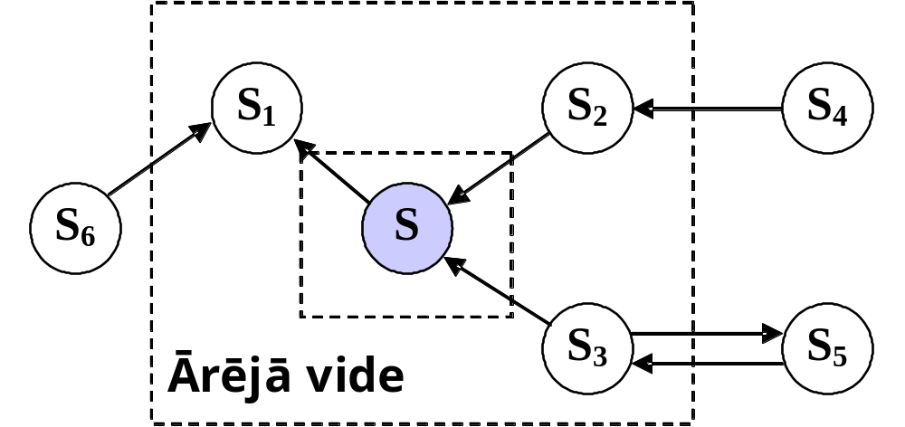
SISTĒMISKAS DOMĀŠANAS RAKSTUROJUMI (5)
SISTĒMAS ĀRĒJĀ VIDE

Slide 11
SISTĒMISKAS DOMĀŠANAS RAKSTUROJUMI (6)
Sistēmas robeža
  līnija, kas veido noslēgtu kontūru ap izvēlētajiem objektiem (mainīgajiem), kur apmaiņa ir mazāk intensīva
  robeža tiek patvaļīgi noteikta atkarībā no mainīgajiem, uz kuriem fokusējas, un analīzes līmeņa (redzes viedokļa)
  analīzes līmenis ir atkarīgs no sistēmas sarežģītības, pētnieka izpratnes par sistēmu un problēmu vispār, kā arī pieejamiem resursiem analīzes veikšanai

Slide 12
SISTĒMISKAS DOMĀŠANAS RAKSTUROJUMI (7)
SISTĒMAS RESURSI
Resursi ir visi līdzekļi, kas ir pieejami sistēmai, lai izpildītu darbības, kuras ir nepieciešamas mērķa sasniegšanai. Resursi ir sistēmas iekšienē, tie ietver visas tās lietas, ko sistēma var mainīt un izlietot savai attīstībai.

Slide 13
SISTĒMISKAS DOMĀŠANAS RAKSTUROJUMI (8)
SISTĒMAS KOMPONENTES
Sistēmas komponentes ir elementi no kuriem sistēma ir uzbūvēta. Apskatāmo sistēmu var sadalīt apakšsistēmās. Šo procesu sauc par dekompozīciju. Dekompozīcija noslēdzas tad, kad ir iegūti primārie elementi.
Primārais elements ir tāds elements, kura tālāka sadalīšana dotā uzdevuma ietvaros vairs nav nepieciešama.

Slide 14
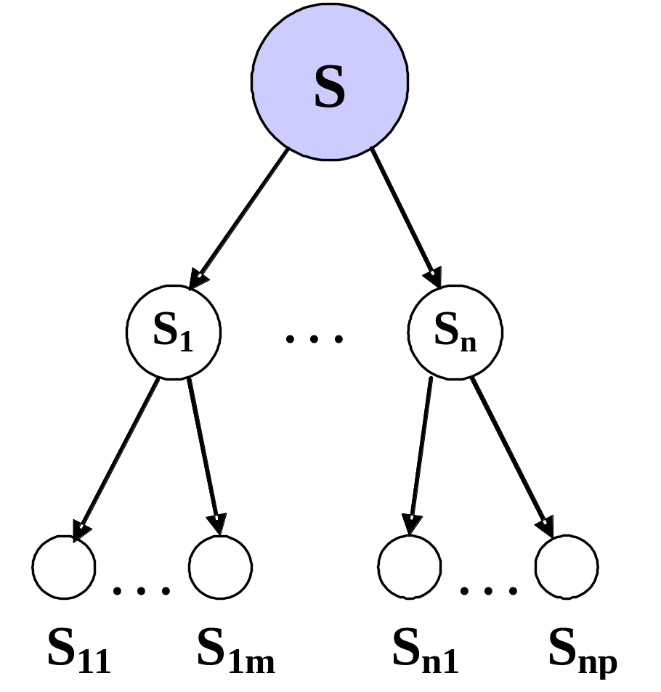
SISTĒMISKAS DOMĀŠANAS RAKSTUROJUMI (9)
SISTĒMAS
DEKOMPOZĪCIJA

Slide 15
SISTĒMISKAS DOMĀŠANAS RAKSTUROJUMI (10)
SISTĒMAS VADĪBA UN/VAI PĀRVALDĪBA
nepieciešama mērķu sasniegšanas nodrošināšanai;
sistēmas pārvaldei ir divas pamatfunkcijas:
  Sistēmas plānošana – plānot kāda veidā sistēma var sasniegt savu mērķi.
  Sistēmas kontrole – ietver gan plānu izpildes pētījumus, gan arī izmaiņu plānošanu.

Slide 16
SISTĒMISKAS DOMĀŠANAS RAKSTUROJUMI (11)
ĪSS NODAĻAS PĀRSKATS
Šajā nodaļā mēs uzzinājām, ka Veiss Čērčmens parādīja piecus pamatapsvērumus sistēmas domāšanā:
Mērķi – rezultāti uz kuriem tiecas sistēma
Ārējā vide – visas sistēmas, ar kurām mijiedarbojas apskatāmā sistēma

Slide 17
SISTĒMISKAS DOMĀŠANAS RAKSTUROJUMI (12)
ĪSS NODAĻAS PĀRSKATS (turp.)
Resursi – līdzekļi, kuri sistēmai ir nepieciešami, lai tā sasniegtu mērķi;
Sistēmas komponentes – elementi, no kurām sistēma ir uzbūvēta. Tos iegūst dekompozīcijas rezultātā;
Sistēmas vadība un pārvaldība – nodrošina mērķu sasniegšanu. Pārvaldība ietver mērķa plānošanu un plānu izpildes kontroli, kā arī izmaiņu plānošanu

Slide 18
SISTĒMISKAS DOMĀŠANAS RAKSTUROJUMI (13)
ĪSS NODAĻAS PĀRSKATS
Šajā nodaļā ir apskatītas atšķirības starp analītisko un sistēmpieeju
Analītiskā un sistēmpieja ir viena otru papildinošas, nevis izslēdzošas

Slide 19
KAS IR SISTĒMA? (1)
Sistēma tiek definēta kā objektu kopa, kas tiek apskatīta kopā ar attieksmēm starp šiem objektiem, un to īpašībām, un kas atticas viens pret otru un pret ārējo vidi, tādējādi kopā veidojot vienu veselu.

Slide 20
KAS IR SISTĒMA? (2)
Sistēma ir:
objektu kopa
attieksmes
īpašības jeb atribūti
ārējā vide
vienots vesels

Slide 21
KAS IR SISTĒMA? (3)
OBJEKTU KOPA
Ar kopu saprot jebkādu labi definētu elementu vai objektu kolekciju kādā problēmas sfērā.
Objekts ir:
  No statiskā redzes viedokļa objekti ir daļas no kurām ir veidota sistēma.
  No funkcionālā redzes viedokļa sistēmas objekti ir trīs pamatfunkcijas, kuras veic sistēmas darbu: ieeja, process, un izeja.

Slide 22
KAS IR SISTĒMA? (4)
IEEJA – enerģija, informācija, matērija, cilvēku resursi, viss tas, kas vajadzīgs, lai apgādātu sistēmu ar tās darbībai nepieciešamo.
Ir divu veidu ieejas:
Virknes ieejas – citu sistēmu izejas.
Atgriezeniskās saites ieejas – pašas sistēmas izeja (pamatā tikai informatīvā saite).

Slide 23
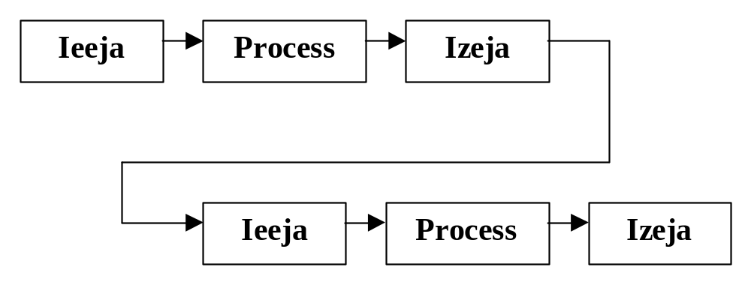
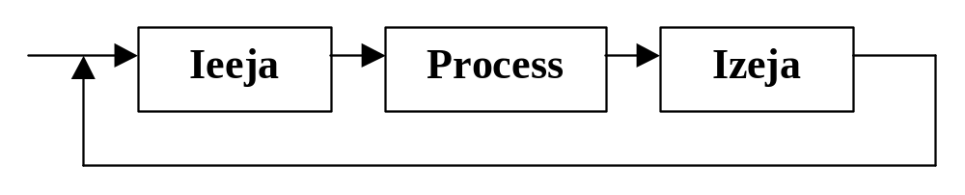
KAS IR SISTĒMA? (5)
VIRKNES IEEJA
ATGRIEZENISKĀS SAITES IEEJA

Slide 24
KAS IR SISTĒMA? (6)
PROCESS – pārveido ieeju izejā.
Ir divu veidu procesi:
Montāžas process – vairākas ieejas tiek pārvērstas vienā izejā.
Sadalīšanas process – no vienas ieejas veido vairākas izejas.

Slide 25
KAS IR SISTĒMA? (7)
IZEJA – procesa darbības rezultāts. Tas nolūks, mērķis kādēļ sistēma tika radīta.
Ir trīs veidu izejas:
Izejas, kuras patērē citas sistēmas. Šīs ir izejas, kuras sistēma cenšas maksimizēt.
Izejas, kuras patērē pati sistēma nākošajā darbības ciklā.
Izejas, kuras nepatērē ne citas sistēmas, ne pati sistēma. Šīs izejas sauc par izmešiem, un sistēma cenšas šīs izejas minimizēt.

Slide 26
KAS IR SISTĒMA? (8)
ATTIEKSMES
Attieksmes ir saites, kas saista kopā sistēmas objektus.
Attieksmes var iedalīt trīs klasēs:
Simbiotiskās attieksmes – raksturo to, ka ar šo saiti saistītās sistēmas nevar turpināt funkcionēt vienatnē.

Slide 27
KAS IR SISTĒMA? (9)
ATTIEKSMES (turp.)
Simbiotiskās attieksmes iedala vēl sīkāk divās apakšklasēs:
  bipolāra simbiotiska attieksme – abi saistītie objekti viens bez otra nevar
  vienpolāra simbiotiska attieksme – vienā virzienā vērsta

Slide 28
KAS IR SISTĒMA? (10)
ATTIEKSMES (turp.)
Sinerģiskas attieksmes – šīs attieksmes palielina sistēmas efektivitāti. Attieksmes nav nepieciešamas, bet ir iesakāmas.
Redundances attieksmes – šīs attieksmes palielina sistēmas drošību. Attieksmes nav nepieciešamas, bet ir iesakāmas.

Slide 29
KAS IR SISTĒMA? (11)
ATRIBŪTI (ĪPAŠĪBAS)
Atribūti ir gan objektu, gan attieksmju īpašības.Var būt divu veidu atribūti (īpašības):
Definējošie atribūti – tādas objektu īpašības, bez kurām objekts nebūtu tāds kāds tas ir iecerēts.
Pavadošie atribūti – tās īpašības, kuru esamība vai neesamība nemaina objekta būtību.

Slide 30
KAS IR SISTĒMA? (12)
ĀRĒJĀ VIDE
Katrai sistēmai ir kaut kas iekšējs un kaut kas ārējs. Kas ir ārējs sistēmai, tas pieder ārējai videi un nevis sistēmai. Lai noskaidrotu, kas ir iekšējs un kas ārējs, Čerčmens ierosina sistēmas pētniekam uzstādīt šādus jautājumus:
Vai apskatāmais faktors attiecas uz sistēmas mērķiem?
Vai sistēma var kaut kādā veidā iespaidot šo faktoru?

Slide 31
KAS IR SISTĒMA? (13)
ĀRĒJĀ VIDE
  divas īpašības
    ārējā vide ietver visu, kas atrodas ārpus sistēmas kontroles (vadības)
    ārējā vide ietver visu, kas nosaka (vismaz daļēji), kā sistēma darbojas
  tādējādi ārējās vides konceptā tiek ietverta sistēmas un tās ārējās vides savstarpējā atkarība un mijiedarbība

Slide 32
KAS IR SISTĒMA? (14)
VIENOTS VESELS
Sistēma darbojas kā vienots vesels pēc sinerģijas principa. Sinerģijas princips nosaka to, ka “veselais ir lielāks nekā daļu summa”. Sistēmpieejā tiek uzsvērta nepieciešamība pētīt vienotu veselu nevis daļu.

Slide 33
KAS IR SISTĒMA? (15)
ĪSS NODAĻAS PĀRSKATS
Šajā nodaļā mēs uzzinājām, ka sistēma tiek definēta kā objektu kopa, kas tiek apskatīta kopā ar attieksmēm starp šiem objektiem, un to īpašībām, un kas attiecas viens pret otru un pret ārējo vidi, tādējādi kopā veidojot vienotu veselu.
Sistēmas objekti tiek apskatīti no statiskā un funkcionālā redzes viedokļa. No funkcionālā redzes viedokļa sistēmas objekti ir trīs funkcijas: ieeja, process un izeja. No statiskā redzes viedokļa, objekti ir daļas, no kurām sistēma ir veidota.

Slide 34
KAS IR SISTĒMA? (16)
ĪSS NODAĻAS PĀRSKATS (turp.)
Attieksmes ir saites, kas saista kopā sistēmas objektus. Ir trīs veidu attieksmes: simbiotiskas, sinerģētiskas un redundandas.
Atribūti ir objektu un attieksmju īpašības. Ir divu veidu atribūti: definējošie un pavadošie.
Ārēja vidē ietilpst viss tas, kas nav sistēmas iekšienē.
Sistēma darbojas kā vienots vesels, tāpēc to arī apskata kā vienotu veselu.

Slide 35
SISTĒMU VADĪBA (1)
KIBERNĒTIKA
Kibernētika ir īpaša pieeja sistēmiskai domāšanai – tā koncentrējas uz visāda veida atgriezeniskās saites procesiem, kas tiek lietoti vadības mehānismos
Kibernētika ir zinātne par vadību un sakariem sistēmās un šie abi koncepti ir cieši saistīti
Sakari starp sistēmas sastāvdaļām, kā arī starp sistēmu un tās ārējo vidi tiek uzturēti ar tās informācijas pārraidi, kas attiecas uz funkcionēšanu un vadību
Kibernētiskas vadības sistēmas strādā ar zemu (bieži nenozīmīgu) enerģijas patēriņu, tādēļ to efektivitātes pakāpe ir augsta

Slide 36
SISTĒMU VADĪBA (2)
Kibernētika ir zinātne par vadību un sakariem sistēmās. Kibernētika apskata trīs sistēmu raksturojumus:
  sistēmu lielu sarežģītību
  sistēmu varbūtīgumu (stohastiskumu)
  sistēmu pašregulēšanos

Slide 37
SISTĒMU VADĪBA (3)
KIBERNĒTIKA (turp.)
Sistēmu lielo sarežģītību pārvar, izmantojot melnās kastes principu.
Sistēmas varbūtīgumu apraksta, izmantojot informācijas teoriju.
Pašregulēšanos nodrošina realizējot vadību, lietojot atgriezenisko saiti.

Slide 38
SISTĒMU VADĪBA (4)
KIBERNĒTIKA (turp.)
Bīrs sistēmu klasifikācijā lieto divus kritērijus
  sarežģītību
  prognozējamību
Rezultātā iegūst sešas sistēmu kategorijas, robežas starp kurām ir izplūdušas

Slide 39
SISTĒMU VADĪBA (5)
KIBERNĒTIKA (turp.)
Klasifikācija pēc sarežģītības
  vienkāršas sistēmas – sastāv no dažām komponentēm, starp kurām ir nedaudz attieksmju
  sarežģītas sistēmas – sastāv no daudz komponentēm, starp tām ir bagātas, daudzveidīgas attieksmes, tās spēj pildīt daudzveidīgas funkcijas
  ļoti sarežģītas sistēmas – sistēmas, kuras nevar precīzi un detalizēti aprakstīt

Slide 40
SISTĒMU VADĪBA (6)
KIBERNĒTIKA (turp.)
Klasifikācija pēc prognozējamības
  determinētas sistēmas – sistēmas, kuru sastāvdaļas darbojas precīzi prognozējamā veidā
  stohastiskas (varbūtīgas) sistēmas – zinot pašreizējo sistēmas stāvokli, var noteikt tikai iespējamos stāvokļus nākošajā laika momentā

Slide 41
SISTĒMU VADĪBA (7)
KIBERNĒTIKA (turp.)
Šo divu kritēriju pielietojumā iegūtās sešas sistēmu kategorijas var sakopot tabulā. Lai gan Bīrs uzsver, ka robežas starp šīm kategorijām ir izplūdušas, šādas shēmas vērtība ir tā, ka grupēšana ir izdarīta pēc vadības veida.

Slide 42
SISTĒMU VADĪBA (8)
Sistēmu kategorijas un to vadības veidi
Sarežģītība Prognozējamība | Vienkāršas | Sarežģītas | Ļoti sarežģītas
Determinētas (viens pamatstāvoklis) | tosters, biljards, rakstāmmašīna | dators, mehānisms, planētu sistēmas | Neeksistē (tukša kopa)
Vadība | ieeju vadība | ieeju vadība
Stohastiskas (daudz pamatstāvokļi) | kvalitātes kontrole, mašīnas atteikumi, loterija, galda spēles ar gadījuma elementiem | ražošanas sistēmas, resursu plānošana, tirgzinība | firma, cilvēku kolektīvs, valsts ekonomika
Vadība | statistika | operāciju pētīšana | kibernētika

Slide 43
SISTĒMU VADĪBA (9)
VADĪBA LIETOJOT ATGRIEZENISKO SAITI
Pašregulēšanās īpašība piemīt sistēmām, kuras savā darbībā uztur jeb saglabā savu struktūru. Šī struktūras saglabāšana notiek realizējot vadību. Vadības princips ir vadība lietojot atgriezenisko saiti.
Vadība lietojot atgriezenisko saiti notiek pēc sekojoša principa: daļu no izejas signāla padod atpakaļ uz sistēmas ieeju. Atgriezeniskās saites ir informatīvas, un tās attēlo blokdiagrammās.

Slide 44
SISTĒMU VADĪBA (10)
BLOKDIAGRAMMA
Blokdiagramma ir lingvistisks pamatlīdzeklis, lai ilustrētu vadības sistēmas komponenšu funkcionalitāti
Blokdiagrammu zīmē, izmantojot četrus pamatsimbolus
  Bultu
  Bloku
  Pārvades funkciju
  Salīdzināšanas elementu (mezglu)

Slide 45

SISTĒMU VADĪBA (11)
BLOKDIAGRAMMA
Bulta
Bulta norāda signālu vai komandu, kas ir kāds fizisks lielums, kurš darbojas bultas virzienā
  šis fiziskais lielums nav enerģijas plūsma, bet drīzāk informācijas plūsma, kas parāda cēloņseku (kauzālu) attieksmi
  šis fiziskais lielums ir ieeju, ko apzīmē ar dažādiem terminiem – signāls, komanda, vēlamā vērtība, neatkarīgais mainīgais
  šo ieeju bieži atspoguļo kā matemātisku mainīgo

Slide 46
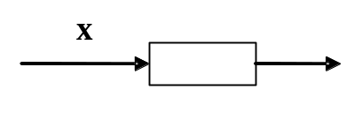
SISTĒMU VADĪBA (12)
BLOKDIAGRAMMA
2. Bloks
Bloks reprezentē lietas, kas ir jādara, nevis fiziskas komponentes
Visi sistēmas mainīgie tiek saistīti, lietojot funkcionālo bloku
  šis bloks simbolizē matemātiskas operācijas, kas tiek izpildītas ar bloka ieejas signālu un kas rada izejas signālu
  ieejas signāli ir neatkarīgi (tie ir cēloņi), bet izejas signāli – atkarīgi (tie ir efekti jeb sekas)

Slide 47
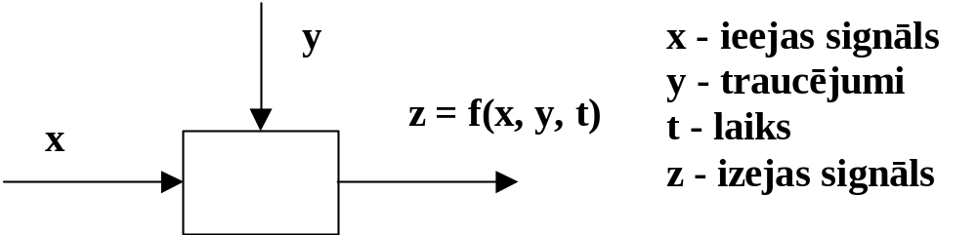
SISTĒMU VADĪBA (13)
BLOKDIAGRAMMA
Funkcionālais bloks attēlo matemātiskas darbības, kuras tiek veiktas ar ieejas signālu, lai iegūtu izejas signālu.

Slide 48
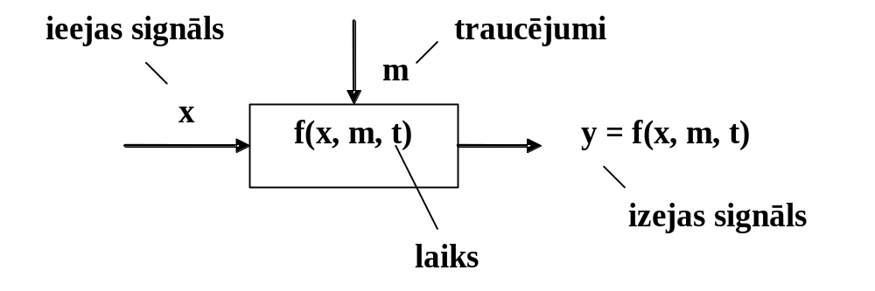
SISTĒMU VADĪBA (14)
Bloks ar pārvades funkciju – noteikta matemātiska sakarība funkcijas bloka iekšienē, kas ļauj precīzi noteikt kāda būs izeja, ja ir zināma ieeja.
Pārvades funkcija ir matemātiska operācija, ko veic bloks
Izejas signāls ir pārvades funkcijas reizinājums ar kādu ieejas signālu

Slide 49
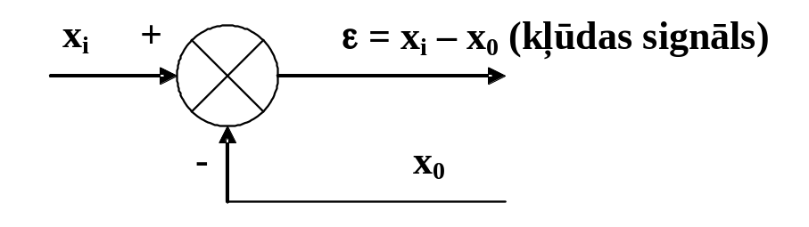
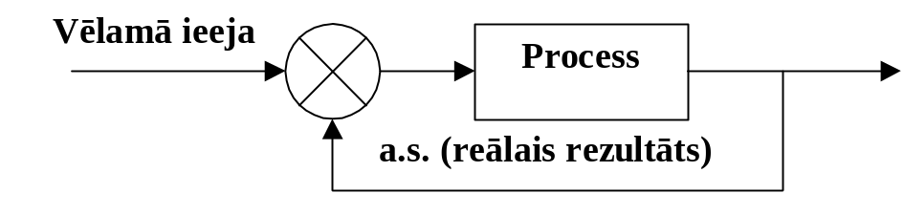
SISTĒMU VADĪBA (15)
4. Salīdzināšanas elements (mezgls) – salīdzina vēlamo ar reālo, nosakot kļūdu.
Salīdzināšanas elementā salīdzina sistēmas vēlamo stāvokli (ieejas signālu, komandu, vēlamo vērtību) ar sistēmas patieso stāvokli (atgriezeniskās saites signālu)
Salīdzināšanas elementa apzīmēšanai lieto arī citus terminus: salīdzinātājs, mērīšanas punkts, summēšanas punkts, kļūdas detektors

Slide 50
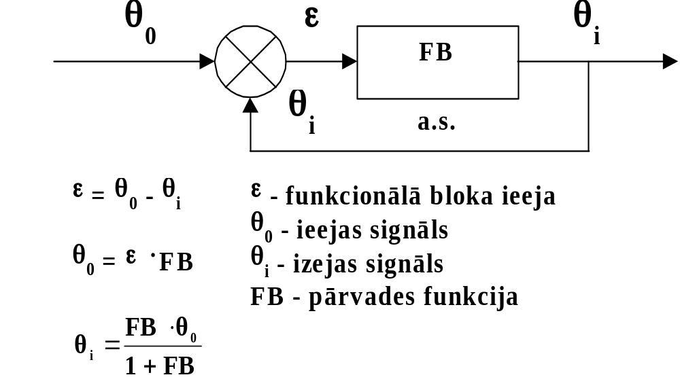
SISTĒMU VADĪBA (16)
Matemātiski sistēmu ar atgriezenisko saiti apraksta šādi:

Slide 51
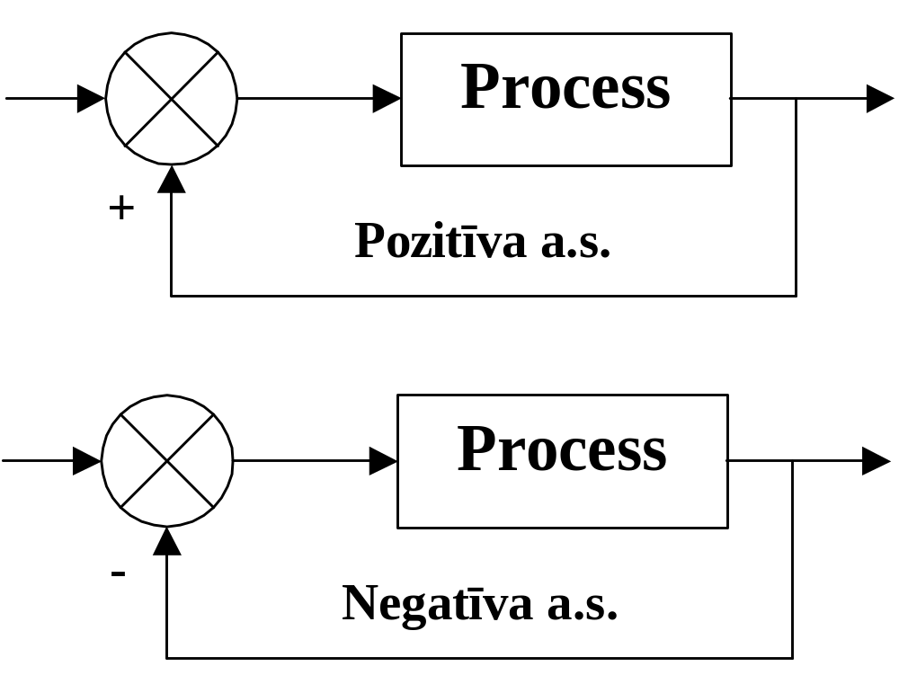
SISTĒMU VADĪBAS PAMATPRINCIPI (17)
Atgriezeniskā saite var būt pozitīva un negatīva.

Slide 52
SISTĒMU VADĪBA (18)
Pozitīva atgriezeniskā saite ir sistēmas izaugsmi veicinoša. Saite nevar pastāvēt bezgalīgi, tā noved sistēmu līdz sabrukšanai. Tā parasti darbojas sistēmas augšanas stadijā.
Pozitīvas a.s. kauzalitātes princips: ja ir realizēta pozitīva a.s., tad no viena un tā paša sākuma stāvokļa ir iespējami krasi atšķirīgi beigu stāvokļi

Slide 53
SISTĒMU VADĪBA (19)
Negatīva atgriezeniskā saite ir procesu uzturoša saite. Tā ir vērsta uz kļūdu samazināšanu. Sistēma automātiski kompensē novirzes
Negatīvas a.s. kauzalitātes princips: ja ir realizēta negatīva a.s., tad sistēmas līdzsvara stāvoklis ir invariants plašā sākuma stāvokļu diapazonā

Slide 54
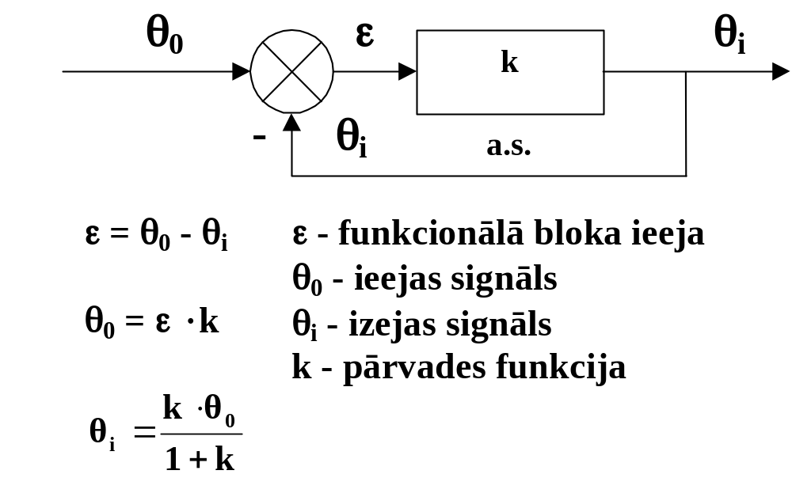
SISTĒMU VADĪBA (20)
Matemātiski sistēmu ar negatīvu atgriezenisko saiti apraksta šādi:

Slide 55
SISTĒMU VADĪBA (21)
Atgriezeniskā saite var būt automātiska vai manuāla
  automātiskā atgriezeniskā saite – sistēma pati automātiski kontrolē savu darbību, salīdzinot izeju ar ieeju
  manuālā atgriezeniskā saite – cilvēka realizēta atgriezeniskā saite – cilvēks pārbauda sistēmas izeju, salīdzina to ar ieeju un nepieciešamības gadījumā veic izmaiņas sistēmas darbībā

Slide 56
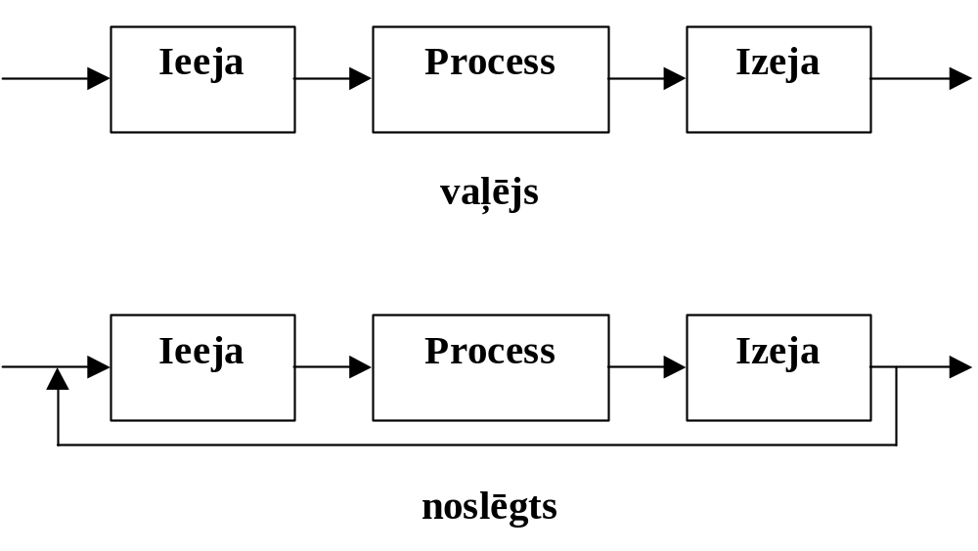
SISTĒMU VADĪBA (22)
Sistēmas vadība var tikt realizēta pēc vaļēja vai slēgta vadības kontūra principa.

Slide 57
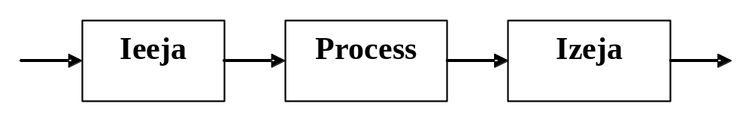
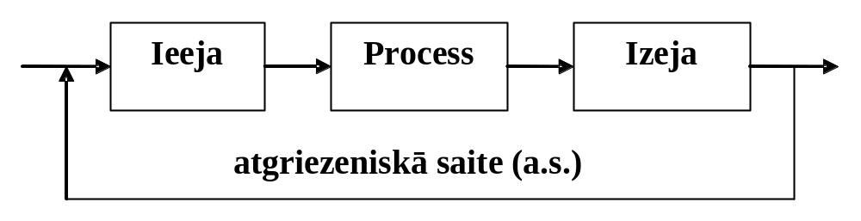
SISTĒMU VADĪBA (23)
Vaļēja vadības kontūra sistēmā izeja nav saistīta ar ieeju, lai veiktu salīdzināšanu (mērījumu)
Slēgta vadības kontūra sistēmā izeja ir saistīta ar ieeju

Slide 58
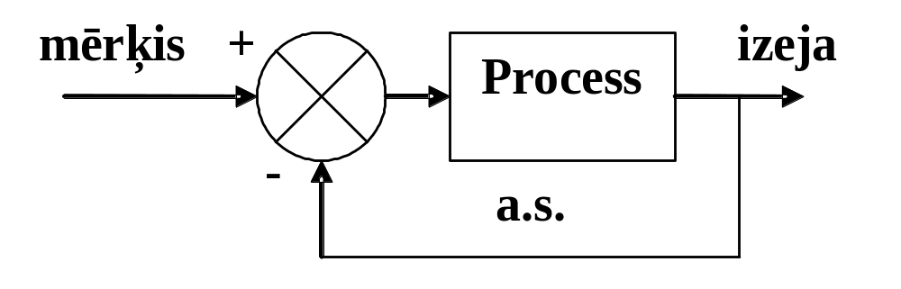
SISTĒMU VADĪBA (24)
Ir trīs veidu atgriezenisko saišu sistēmas.
1. Pirmās kārtas atgriezeniskās saites sistēma
- Pirmās kārtas atgriezeniskās saites sistēmas funkcija ir uzturēt sistēmu vēlamajā līdzsvara stāvoklī, kurš ir definēts attiecībā pret uzdotu ārēju mērķi
- Mainoties ārējai videi mērķi paliek nemainīgi.

Slide 59
SISTĒMU VADĪBA (25)
1. Pirmās kārtas atgriezeniskās saites sistēma
- Sistēma koriģē novirzes no mērķa, izpildot vienu īpašu komandu, kas tai ir jāizpilda neskatoties uz izmaiņām ārējā vidē.
- Sistēma tikai var koriģēt novirzi (automātiska mērķa sasniegšana), jo tai nav atmiņas un nav pieejamas jebkādas alternatīvas darbības

Slide 60
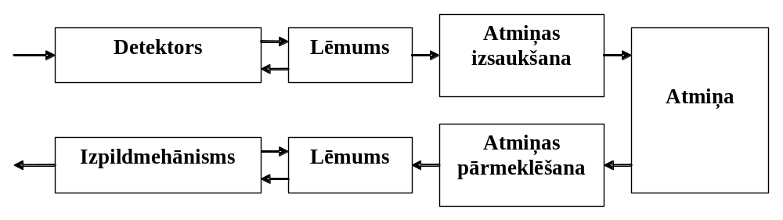
SISTĒMU VADĪBA (26)
2. Otrās kārtas atgriezeniskās saites sistēma
- sistēma ar atmiņas elementiem. Šāda tipa sistēma spēj pārmeklēt atmiņu un izvēlēties alternatīvo darbības variantu, atbildot uz ārējo apstākļu maiņu un spēj izvēlēties labāko darbību apstākļu specifiskai kopai
- sistēmai ir atmiņa, kas ietver sevī visas
atgriezeniskās saites iespējas, lai uzkrātu un atsauktu pagātnē iegūtus datus

Slide 61
SISTĒMU VADĪBA (27)
2. Otrās kārtas atgriezeniskās saites sistēma
- Alternatīvas darbības ir iebūvētas sistēmā, kas tiek pārmeklētas un izdarīta izvēle, ja detektors uztver izmaiņas ārējos apstākļos (automātiska mērķu maiņa)
- Pagātnes informācija tiek izmantota lēmumu pieņemšanai tagadnē
- Ja sistēmai nav pieejama pagātnes informācija, vai tā vairs nav efektīva, tad sistēma vairs nespēj mainīt mērķus

Slide 62
SISTĒMU VADĪBA (28)
2. Otrās kārtas atgriezeniskās saites sistēma
- Jo labāka ir atmiņa un lielākas spējas atsaukt pagātnes informāciju, jo autonomāka ir sistēma
- Spēja uzkrāt un atsaukt informāciju, kas ļauj sistēmai izvēlēties alternatīvu darbības kursu, reaģējot uz vides izmaiņām, tiek saukta par apmācību
- Apmācību var definēt kā resursu iekšēju sakārtošanu, kas ir svarīga mērķa meklēšanai

Slide 63
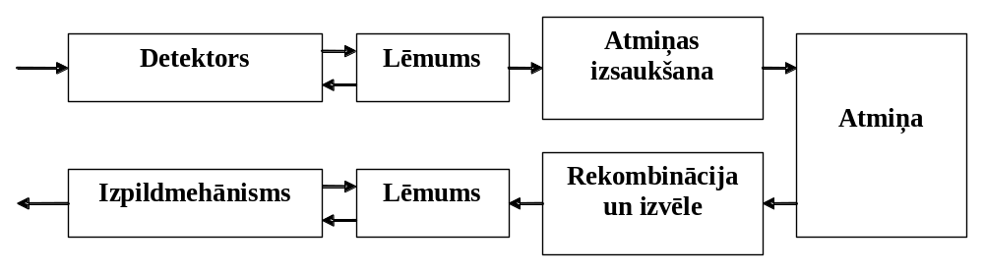
SISTĒMU VADĪBA (29)
3. Trešās kārtas atgriezeniskās saites sistēma
- izmanto savu pagātnes pieredzi; rekombinējot atmiņas saturu spēj mainīt saturu, mērķi un darbību (domājošs mērķu mainītājs)
    - trešās kārtas atgriezeniskās saites sistēmas ne vien vāc un glabā informāciju savā atmiņā, bet arī pārskata atmiņu un formulē jaunu darbības kursus

Slide 64
SISTĒMU VADĪBA (30)
3. Trešās kārtas atgriezeniskās saites sistēma
- Atmiņā esošā informācija var tikt rekombinēta, un var tikt radītas pilnīgi jaunas alternatīvas, kas nav iebūvētas sistēmā, tādējādi veicot vienkāršu (pirmās pakāpes) prognozēšanu
- Ja daudz atmiņu var kombinēt un ja no daudzām kombinācijām dažas var izvēlēties tālākiem apsvērumiem un tālākai rekombinācijai, tad sistēma spēj salīdzināt to, kas pašlaik notiek, ar to, kas ir noticis pagātnē un kas varētu notikt nākotnē (otrās un trešās pakāpes prognozēšana)

Slide 65
SISTĒMU VADĪBA (31)
3. Trešās kārtas atgriezeniskās saites sistēma
- Sistēma realizē apsteidzošu kontroles mehānismu, paredzot izmaiņas gan sistēmā, gan tās ārējā vidē
- Sistēmu sauc arī par pašorganizējošos. Tā ir autonoma un tai piemīt spējas mācīties no pagātnes kļūdām
- Sistēma nepārtraukti adaptējas (pašadaptācija) mainot savu struktūru, procesus un politikas
- Pašorganizēšanās un pašadaptēšanās prasa abus kontroles mehānismus – atgriezenisko saiti, kas atspoguļo pašreizējo sistēmas stāvokli, un apsteidzošo kontroles mehānismu, kas nodrošina informāciju par plānoto vides stāvokli nākotnē

Slide 66
SISTĒMU VADĪBA (32)
NEPIECIEŠAMĀS DAUDZVEIDĪBAS LIKUMS
Šo likumu formulēja Ross Ešbijs, un tas skan: ja daudzveidīgākas ir problēmas sistēmā, jo daudzveidīgākiem ir jābūt šīs problēmas risinājumiem vai sistēmas vadības mehānismiem. Ko tas nozīmē? Tas nozīmē to, ka ir jāparedz visdažādākie risinājumi problēmām, kuras var rasties sistēmā.

Slide 67
SISTĒMU VADĪBA (33)
NEPIECIEŠAMĀS DAUDZVEIDĪBAS LIKUMS (turp.)
Piemēram, uz būvfirmu ir atnācis klients. Viņš vēlas iegūt informāciju, ko parasti var izdarīt pie sekretāres, bet ir 13.00, un sekretāre ir aizgājusi uz ēdnīcu pusdienot. Ko darīt? Ja klientu neapkalpos, ļoti iespējams, ka viņš neapmierināts pametīs biroja telpas. Lai tas nenotiktu, uzņēmuma darbiniekiem ir noteikti papildus pienākumi, kuri ir jāpilda nepieciešamības gadījumos, un kuri veido šo daudzveidību. Tātad, mūsu gadījumā, kādai ierindas darbiniecei ir noteikts papildus pienākums – apkalpot birojā ienākušos klientus sekretāres prombūtnes laikā.

Slide 68
SISTĒMU VADĪBA (34)
SAREŽĢĪTĪBA
No kvalitatīvā redzes viedokļa sistēmas sarežģītību nosaka četru noteicošo faktoru kombinācija
  Elementu skaits sistēmā
  Elementu specifiskās īpašības
  Savstarpējo saišu skaits
  sistēmai piemītošā organizācijas pakāpe (likumi, priekšraksti, utt.)
  Sistēmas sarežģītība ir relatīvs koncepts, ko nosaka visu četru noteicošo faktoru mijiedarbība

Slide 69
SISTĒMU VADĪBA (35)
SAREŽĢĪTĪBA (turp.)
Kā jau iepriekš minēts, tad ar ārkārtīgi sarežģītām sistēmām (liels elementu un savstarpējo saišu skaits, sarežģītas elementu specifiskās īpašības un augsta organizācijas pakāpe) galā tiek izmantojot melno kasti. Melnā kaste nozīmē neziņu par procesiem, kas notiek sistēmā. Sistēmas pētnieki var eksperimentēt ar ieejām un veikt izeju analīzi.

Slide 70
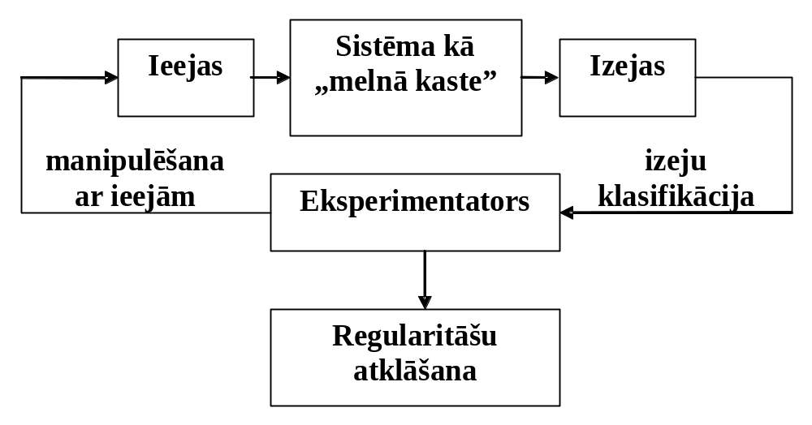
SISTĒMU VADĪBA (36)
MELNĀ KASTE

Slide 71
SISTĒMU VADĪBA (37)
Vadības sistēmas pamatfunkcija ir uzturēt vismaz galvenos procesa (darba režīma) mainīgos noteiktās pieļaujamās robežās
Vadības sistēmām ir četri pamatelementi
  vadāmais objekts
  detektors
  salīdzinātājs
  izpildmehānisms
Detektors, salīdzinātājs un izpildmehānisms veido atgriezenisko saiti

Slide 72
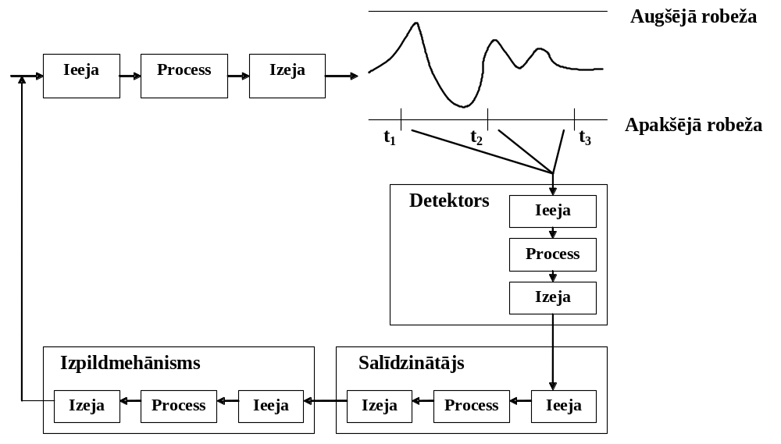
SISTĒMU VADĪBA (38)

Slide 73
SISTĒMU VADĪBA (39)
Vadāmais objekts
  vadāmā objekta izvēle ir vissvarīgākais apsvērums vadības sistēmas pētīšanā un projektēšanā
  vadāmais objekts ir mainīgais, kas jāizvēlas no sistēmas izejas mainīgajiem, un kurš tiek kontrolēts un/vai novērots
  sistēmas izejas kvantitatīvie un kvalitatīvie atribūti ir jāizvēlas par vadāmiem objektiem (mainīgajiem)

Slide 74
SISTĒMU VADĪBA (40)
Detektors
  detektors (skenējošā sistēma) ļauj iegūt informāciju par vadāmo objektu
  detektors darbojas pēc informācijas selektīvas iegūšanas, novērtēšanas un pārraides principa
  svarīgi detektora raksturojumi ir frekvence, kapacitāte, efektivitāte, precizitāte un izmaksas
  detektora izejas signāls izsauc salīdzinātāja ieejas signāla parādīšanos

Slide 75
SISTĒMU VADĪBA (41)
Salīdzinātājs
  salīdzinātāja funkcija ir salīdzināt vadāmā objekta vērtību ar iepriekš definētu standartu jeb normu
  salīdzināšanas rezultāti (starpības starp patieso darbību un standartu) tiek tabulēti hronoloģiskā un augošā vai dilstošā secībā
  noviržu protokols kļūst par izpildmehānisma ieeju

Slide 76
SISTĒMU VADĪBA (42)
Izpildmehānisms
  izpildmehānisms patiesībā ir lēmumu pieņēmējs, novērtējot alternatīvās koriģējošās darbības atkarībā no salīdzinātāja pārraidīto noviržu nozīmības
  pamatojoties uz salīdzināšanu, sistēmas izejas tiek klasificētas divās klasēs – “zem kontroles” un “ārpus kontroles”

Slide 77
SISTĒMU VADĪBA (43)
Izpildmehānisms (turp.)
  ja sistēmas izejas stāvoklis tiek noteikts kā “ārpus kontroles”, tad ieguvumi no sistēmas atgriešanas “zem kontroles” tiek salīdzināti ar ieteikto koriģējošo darbību realizācijas izmaksu novērtējumu
  koriģējošās darbības var būt detektora un salīdzinātāja precizitātes pārbaude, mērķa sasniegšanas iespēju pārbaude (mērķis var būt nereāls, neatbilstošs sistēmas iespējām), vai ieeju optimāla kombinācija

Slide 78
Vadāmā objekta stabilitāte
SISTĒMU VADĪBA (44)
Vadāmais objekts var būt divos stāvokļos, kas abi ir nepieciešami izdzīvošanai
  tas var būt stabils
  tas var būt nestabils
Stabilitāti definē kā sistēmas tendenci atgriezties savā sākuma stāvoklī pēc traucējumu novēršanas
Stabilitāte ir sistēmas galīgs ilgtermiņa mērķis, ko sistēma sasniedz caur īslaicīgiem nestabilitātes periodiem
Īstermiņa nestabilitāte ir nepieciešama sistēmas adaptācijai un apmācībai
Sistēmas uzvedība uzrāda nestabilitāti, ja sistēmas vadāmais objekts nespēj atgriezties uz vai atgūt sākuma stāvokli

Slide 79
Vadāmā objekta stabilitāte (turp.)
SISTĒMU VADĪBA (45)
Resursu redundances princips: sistēmas stabilitātes uzturēšanai traucējumu apstākļos nepieciešama kritiski svarīgu resursu redundance
Traucējumus var izsaukt atgriezeniskā saite, kas ir viens no galvenajiem traucējumu avotiem, vai arī traucējumi var būt tiešas ieejas no sistēmas ārējās vides
Sistēmas specifiska uzvedība ir atkarīga no atgriezeniskās saites sistēmas kvalitātes, ko nosaka detektora un salīdzinātāja jutīgums (sensitivitāte) un precizitāte, kā arī laiks, kas nepieciešams, lai pārraidītu kļūdas ziņojumu no detektora uz izpildmehānismu

Slide 80
Vadāmā objekta stabilitāte (turp.)
SISTĒMU VADĪBA (46)
Pārāk jutīga un ļoti ātra atgriezeniskā saite var būt tāds pat nestabilitātes cēlonis kā inerta un gausa atgriezeniskā saite
Laika kavējums (vadības cikla ilgums) arī var būt nestabilitātes cēlonis
Vadības cikla ilgums ir laika intervāls, sākot no laika momenta, kad detektors ir uztvēris izmaiņas vadāmajā objektā un beidzot ar laika momentu, kad tiek saņemta izpildmehānisma izstrādātā koriģējošā iedarbe
Pie pārāk īsa vadības cikla koriģējošās iedarbes būtībā nav vajadzīgas, bet pārāk gara vadības cikla gadījumā vadāmā objektā notikušās izmaiņas var būt neatgriezeniskas (sistēma nespēj uz tām reaģēt)

Slide 81
Sistēmu pārvaldības principi
SISTĒMU VADĪBA (47)
VADĪBAS CIKLS
Vadības cikls ir laika periods, kurš sākas detektoram uztverot izmaiņas vadāmajā objektā, un beidzas ar momentu, kad tiek saņemta izpildmehānisma izstrādātā iedarbe.
Vadības cikls nedrīkst būt pārāk garš un pārāk īss. Pārāk garam vadības ciklam ir sekojošas sekas – vadāmajā mainīgajā var būt notikušas tādas izmaiņas, uz kurām sistēma jau vairs nespēj reaģēt. Ja cikls ir pārāk īss, tad, būtībā, vadības iedarbes nav vajadzīgas.

Slide 82
Sistēmu pārvaldības principi (turp.)
SISTĒMU VADĪBA (48)
VADĪBAS PRINCIPI
Ir trīs vadības principi:
1. princips – ir jābūt nepārtrauktām un automātiskām sekojošām darbībām:
  Nepārtraukta un automātiska kāda vadāmā salīdzināšana ar standartu
  Nepārtraukta un automātiska koriģējoša darbība ar atgriezeniskās saites palīdzību

Slide 83
SISTĒMU VADĪBA (49)
VADĪBAS PRINCIPI (turp.)
2. princips – vadība tiek sasniegta kā informācijas pārraides rezultāts. Vadība nav nekas cits kā ziņojuma nosūtīšana saņēmējam, kā rezultātā saņēmējs maina uzvedību.
3. princips – “in implicit controllers variables are brought back into control in the act of and by the act of going out of control” – ja kāds mainīgais ir izgājis ārpus kontroles (nav vadāms), tad vadāmību atjauno tieši tāpēc, ka tas ir izgājis ārpus kontroles.

Slide 84
SISTĒMU VADĪBA (50)
PĀRVALDĪBAS PRINCIPI
Pārvaldība pēc mērķa. Sistēmās ir jābūt definētam mērķim. Ir jābūt iespējai mērīt cik tālu no mērķa ir sistēma.
Lejupejoša pārvaldība pēc mērķa:
Mērķi formulē tā saucamā augstākā līmeņa pārvaldnieks
Mērķi tiek “paziņoti” zemākajiem līmeņiem

Slide 85
SISTĒMU VADĪBA (51)
PĀRVALDĪBAS PRINCIPI (turp.)
Augšupejoša pārvaldības pēc mērķa:
Indivīds formulē mērķus (kurus viņš drīkst sasniegt noteiktā laika periodā) un specificē kā tiks mērīti rezultāti
Šie mērķi tiek nodoti vienu līmeni augstākai pārvaldībai
Indivīdu darbību koriģēšana, izejot no mērķu saskaņotības

Slide 86
SISTĒMU VADĪBA (52)
ĪSS NODAĻAS PĀRSKATS
No šīs nodaļas uzzinājām, ka sistēmu vadība ir atkarīga no sistēmas veida. Sistēmas iedala sešās klasēs: vienkāršas stohastiskas sistēmas, sarežģītas stohastiskas sistēmas, ļoti sarežģītas stohastiskas sistēmas, vienkāršas determinētas sistēmas, sarežģītas determinētas sistēmas, ļoti sarežģītas determinētas sistēmas.
Sarežģītību nosaka elementu skaits sistēmā, elementu specifiskās īpašības, savstarpējo saišu skaits un organizācijas pakāpe, kas piemīt sistēmai.

Slide 87
SISTĒMU VADĪBA (53)
ĪSS NODAĻAS PĀRSKATS (turp.)
Ir trīs veidu vadības paņēmieni:
  Vadība lietojot atgriezenisko saiti
  Vadība lietojot informācijas teoriju
  Vadība lietojot melno kasti
Sīkāk iepazināmies ar pirmo un trešo vadības paņēmienu. Apskatot vadību lietojot atgriezenisko saiti tika parādīts, kā klasificē atgriezenisko saiti un kā sistēmu attēlot blokdiagrammā.

Slide 88
SISTĒMU VADĪBA (54)
ĪSS NODAĻAS PĀRSKATS (turp.)
Uzzinājām kāds ir sistēmas daudzveidības likums un kāpēc tas ir vajadzīgs. Iemācījāmies, ka vadības sistēmas pamatelementi ir: vadāmais objekts, detektors, salīdzinātājs un izpildmehānisms. Iepazināmies ar trijiem vadības principiem un vienu pārvaldības principu.

Slide 89
Sistēmu dzīves cikla modeļi (1)
Viens veids kā aprakstīt ar analīzi un projektēšanu saistītās aktivitātes un to savstarpējos sakarus ir lietot dzīves cikla modeļus, kas apraksta aktivitātes, sākot ar projekta uzsākšanu un beidzot ar ekspluatācijā esošās sistēmas nomaiņu ar jaunu sistēmu
Dzīves cikla modeli lieto, lai izskaidrotu un palīdzētu saprast sistēmas izstrādāšanas un uzturēšanas procesu
Dzīves cikla modelis ir gan vadības, gan tehnisks līdzeklis (rīks), lai organizētu, plānotu un sastādītu notikumu sarakstu (grafiku), kā arī kontrolētu darbības, kas saistītas ar sistēmas radīšanu un uzturēšanu

Slide 90
Sistēmu dzīves cikla modeļi (2)
Sistēmu izstrādāšanas dzīves cikls apraksta fāzes, kurām būtu jāseko interaktīvā vai iteratīvā manierē, lai sekmīgi radītu liela apjoma sistēmu, kas apmierina lietotāja prasības
Sistēmas izstrādāšanas dzīves cikla pamatetapi:
  Lietotāja prasību noskaidrošana
    Tehnoloģiskās prasības
    Vadības prasības
  Konceptuālā projektēšana (arhitektūra)
  Detalizētā projektēšana
  Sistēmas novērtēšana (testēšana)
  Tiražēšana
  Sistēmas darbība, uzturēšana un modifikācija

Slide 91

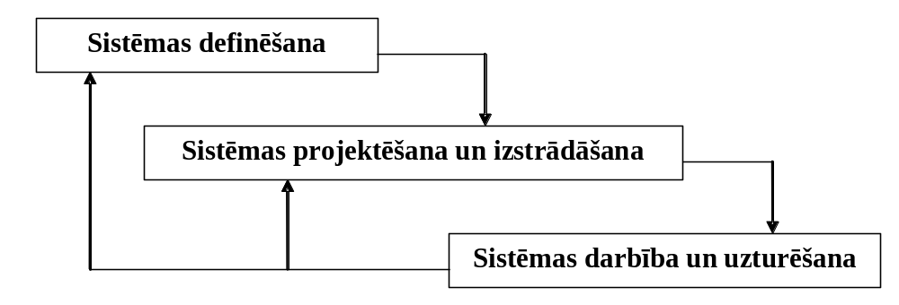
Sistēmu dzīves cikla modeļi (3)
Sistēmu izstrādāšanā lieto dažādus dzīves cikla modeļus:
Trīs fāzu dzīves cikla modelis

Slide 92
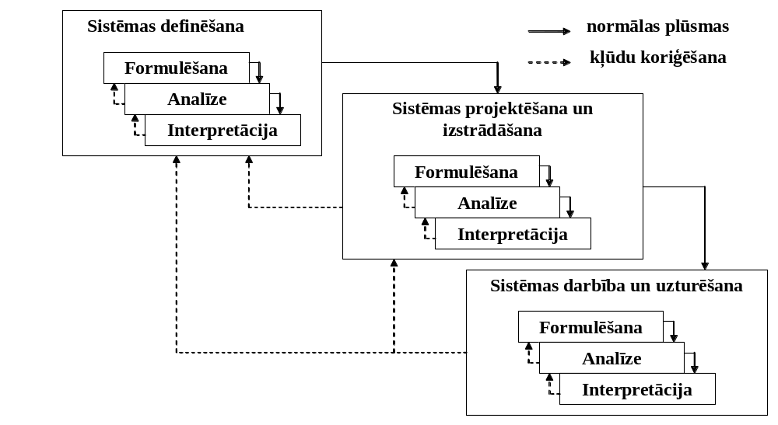
Sistēmu dzīves cikla modeļi (4)
Integrēts “Ūdenskrituma modelis” (3 fāzu un 3 soļu modelis)

Slide 93
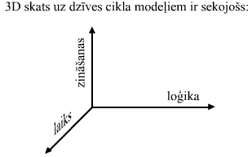
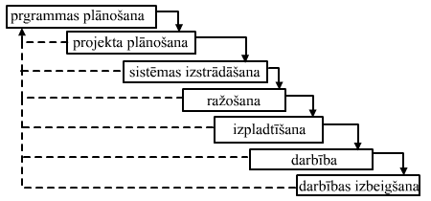
Sistēmu dzīves cikla modeļi (5)
7 fāzu ūdenskrituma modelis
Sistēmu pētnieks Halls izvērsa laika dimensiju un ieguva šādu 7 fāzu ūdenskrituma modeli

Slide 94
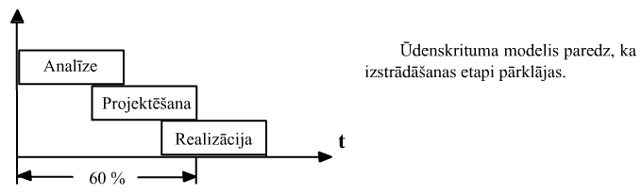
Sistēmu dzīves cikla modeļi (6)
Ūdenskrituma modeļi:

Slide 95
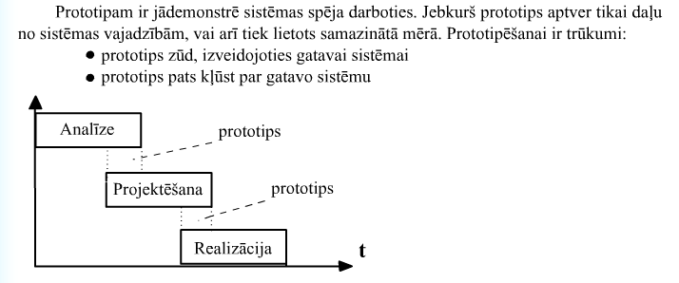
Sistēmu dzīves cikla modeļi (7)
Prototipēšana:

Slide 96
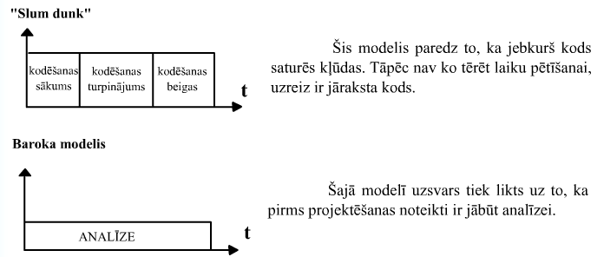
Sistēmu dzīves cikla modeļi (8)
Modeļi no praktiskā viedokļa:

Slide 97
Sistēmu dzīves cikla modeļi (9)
Izvērsts sistēmu izstrādāšanas dzīves cikls ietver divdesmit divas fāzes, kuras iegūst detalizējot trīs fāzu dzīves ciklu (sistēmas definēšanas un sistēmas projektēšanas un izstrādāšanas fāzes tiek sīkāk sadalītas septiņās fāzēs katra, bet sistēmas darbības un uzturēšanas fāze – astoņās fāzēs)
Katrs dzīves cikls sākas ar lietotāja prasību formulēšanu, kas tiek pārvērstas tehnoloģiskas sistēmas un vadības (menedžmenta) sistēmu prasībās

Slide 98
Sistēmu dzīves cikla modeļi (10)
Prasību fāzei seko konceptualizācijas jeb arhitektūras projektēšanas fāze, un tad
detalizētas projektēšanas fāze, kuras rezultātā iegūst sākotnējo sistēmas darba versiju
Sistēmas darba versija tiek novērtēta un modificēta, lai iegūtu galīgo funkcionāli derīgo sistēmas versiju, kas apmierina visas lietotāja prasības, un ko var tiražēt
Tiražētā sistēma tiek nodota ekspluatācijā un uzturēta. Ekspluatācijā parādās jaunas prasības, kas izsauc sistēmas modifikāciju, faktiski atkārtojot dzīves ciklu

Slide 99
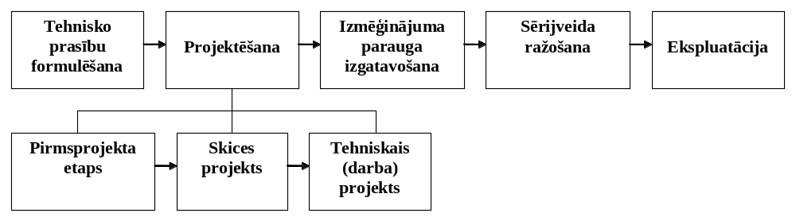
Sistēmu dzīves cikla modeļi (11)
Dzīves cikla modeļi radīti lai:
plānotu sistēmas izstrādes procesu;
vadītu sistēmas izstrādes procesu.
Tehnisku sistēmu dzīves cikls:

Slide 100
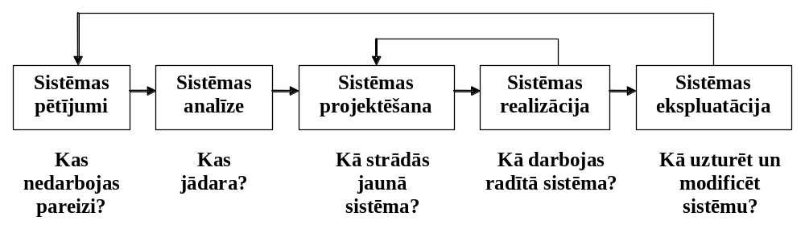
Sistēmu dzīves cikla modeļi (12)
Informācijas sistēmas dzīves cikls:

Slide 101
Sistēmu dzīves cikla modeļi (13)
Spirāles modelis dalās četros kvadrantos
  pirmajā kvadrantā – riska analīze (alternatīvu izpēte, riska faktoru noteikšana, riska samazināšana) jeb lēmuma pieņemšana
  otrajā kvadrantā – plānošana (mērķu, kritēriju, alternatīvu un ierobežojumu noteikšana)
  trešajā kvadrantā – sistēmu inženierija (nākošā līmeņa produkta izstrāde)
  ceturtajā kvadrantā – izstrādātā produkta novērtēšana
Katrs spirāles vijums (katra iterācija) atbilst aizvien pilnīgākai izstrādājamās sistēmas versijai, sākot ar konceptu, ietverot vienu vai vairākus prototipus un beidzot ar gala produktu

Slide 102
SSADM (1)
SSADM (Structured Systems Analysis and Design Method) – Strukturizēta Sistēmu Analīzes un Projektēšanas metode. SSADM ir metode, kuru lieto sistēmas izstrādes dzīves cikla analīzes un projektēšanas stadijās.
SSADM ietver 3 īpašības:
  1) 3 skatus uz datiem:
  - funkcijas – DPD (Datu Plūsmu Diagramma)
  - struktūra – LDS (Loģiskā Datu struktūra)
  - laika efekts – ELH (Realitāšu Dzīves Vēstures)
  2) platformu neatkarību (neatkarība no kādas noteiktas tehnoloģijas)
  3) lietotāju iesaistīšanu izstrādē

Slide 103
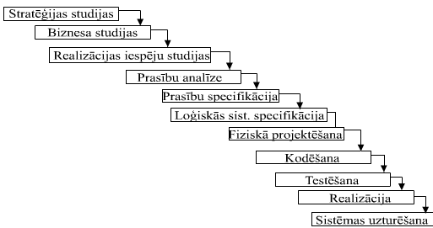
SSADM (2)
SSADM sistēmas izstrādes dzīves ciklā:

Slide 104
SSADM (3)
SSADM ir formalizēta metode, kura sastāv no:
  uzdevumiem (Kas jādara? Kad jādara?)
  tehnikām (Kā jādara?)
  dokumentiem (Kur tiek savākta visa informācija?)
Visas SSADM tehnikas pamatojas uz diagrammām:
  Tehnikas = Diagrammas
  Konteksta diagramma
  Datu plūsmu diagramma
  LDS diagramma (ER diagramma)
  Realitāšu dzīves vēsture

Slide 105
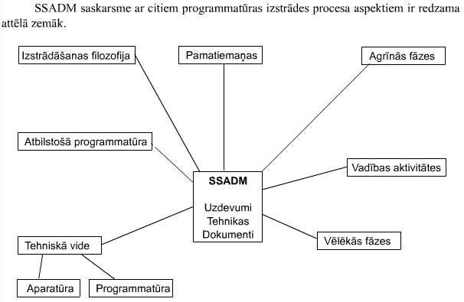
SSADM (4)

Slide 106
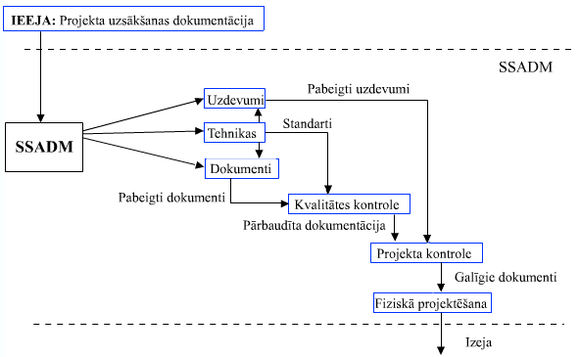
SSADM (5)
SSADM process:

